Slide 2
BÀI 4: CHÈN Ô NHỊP VÀ THAY ĐỔI THÔNG TIN VỀ BẢN NHẠC

Slide 3
A. HOẠT ĐỘNG CƠ BẢN
1. CHÈN THÊM MỘT Ô NHỊP

Slide 4
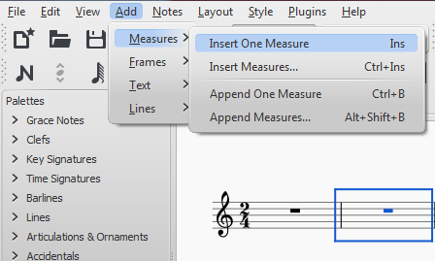
A. HOẠT ĐỘNG CƠ BẢN
CÁC BƯỚC CHÈN THÊM MỘT Ô NHỊP
Bước 1: Chọn ô nhịp muốn được chèn thêm.
Bước 2:- Nháy vào Add
- chọn Measures
- tiếp tục chọn Insert One Measure.

Slide 5
A. HOẠT ĐỘNG CƠ BẢN

Slide 6
A. HOẠT ĐỘNG CƠ BẢN
2. CHÈN THÊM NHIỀU Ô NHỊP

Slide 7
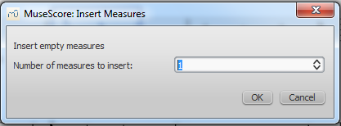
A. HOẠT ĐỘNG CƠ BẢN
CÁC BƯỚC CHÈN THÊM NHIỀU Ô NHỊP
Bước 1: Chọn ô nhịp muốn được chèn thêm.
Bước 2:- Nháy vào Add
- chọn Measures
- tiếp tục chọn Insert Measure.
Số ô nhịp cần chèn

Slide 8
A. HOẠT ĐỘNG CƠ BẢN

Slide 9
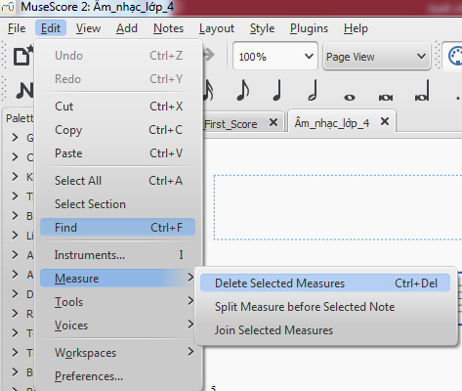
A. HOẠT ĐỘNG CƠ BẢN
CÁC BƯỚC XÓA Ô NHỊP
Bước 1: Chọn ô nhịp cần xóa.
Bước 2:- Nháy vào Edit
- chọn Measure
- tiếp tục chọn Delete Select Measure.

Slide 10
A. HOẠT ĐỘNG CƠ BẢN

Slide 11
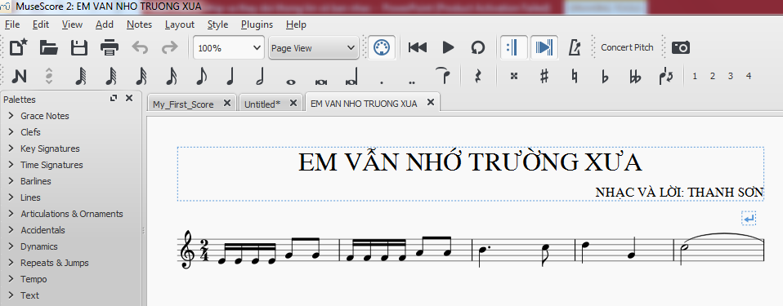
A. HOẠT ĐỘNG CƠ BẢN
3.THAY ĐỔI TỰA ĐỀ, TIÊU ĐỀ, TÊN NHẠC SĨ…
CỦA BẢN NHẠC ĐÃ TẠO

Slide 12
Nháy đúp chuột vào vùng có thông tin cần sửa
Thay đổi phông chữ, cỡ chữ

